Slide 1
Diaporamas à la carte Réalisée dans le cadre du réseau des spécialistes d’Inn’ovin, cette série de diaporamas a pour objectif de mettre à disposition de tous de récentes références techniques et économiques sur un sujet. [Avis à l’utilisateur] Vous pouvez utiliser ces diaporamas à votre guise, sous réserve de citer les sources qui accompagnent chaque tableau et graphique. Merci également d’indiquer que ces diaporamas ont été réalisés dans le cadre d’Inn’Ovin par le réseau des spécialistes, un groupe de techniciens, ingénieurs et vétérinaires tous spécialisés dans un domaine et issus des différentes familles de la filière ovine nationale. Des commentaires accompagnent chaque diapo. Pour en savoir plus, vous pouvez contacter les rédacteurs des diaporamas indiqués sur la diapo suivante.

Slide 2
Des brebis en bon état à la mise à la reproduction et à l’agnelage pour améliorer leur productivité
Par Cécile Valadier (stagiaire à l’Institut de l’Elevage, sur le site expérimental du Mourier) et Laurence Sagot (Institut de l’Elevage/CIIRPO) laurence.sagot@idele.fr

Slide 3
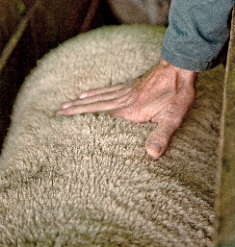
La Note d’Etat Corporel (NEC)
Notation de 0 à 5, de très maigre à suiffarde
Palpation dorsale des animaux au niveau des lombaires
(Source : CIIRPO)
(Source : CIIRPO)

Slide 4
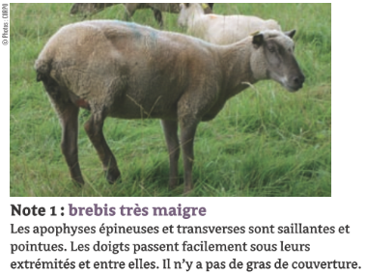
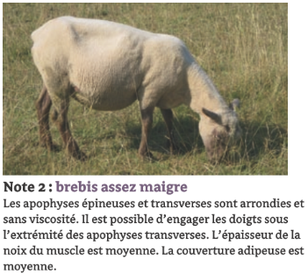
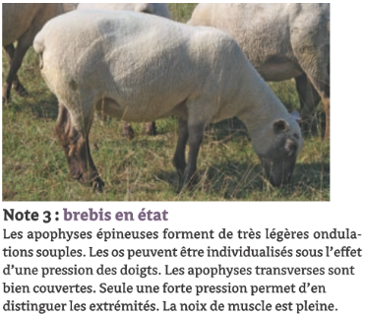
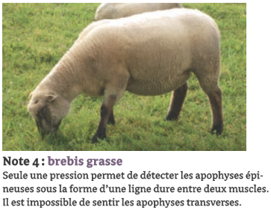
Les 4 classes de NEC les plus rencontrées
Note 1 : brebis très maigre
Note 2 : brebis assez maigre
Note 3 : brebis en état
Note 4 : brebis grasse
Notes:
Possibilité de visionner la vidéo « évaluer l’état corporel des brebis » sur www.idele.fr et www.inn-ovin.fr

Slide 5
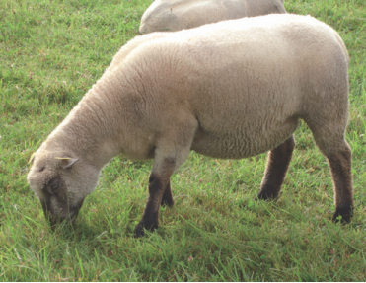
L’étude réalisée
(Source : CIIRPO)
Brebis de race Mouton Vendéen
2 modes de mise à la reproduction
Lutte naturelle d’automne
Synchronisation et IA de printemps
15 ans d’enregistrement (2000 à 2014)
3321 observations en lutte naturelle d’automne
2597 observations en synchronisation des chaleurs au printemps
Notes:
Ces résultats sont issues d’une étude réalisée en 2016 avec :
Des brebis conduites au CIIRPO, sur le site expérimental du Mourier
Des brebis de race Mouton Vendéen exclusivement
Brebis conduites en une période de mise bas par an (pas d’accélération)
Brebis gestantes sur la mise à la reproduction précédente (pas de brebis vide rattrapée)
En lutte naturelle d’automne : 40 jours de lutte avec au moins un bélier pour 40 brebis
Sur synchronisation des chaleurs + IA : béliers ajoutés au lot le soir de l’IA pour une durée de 20 jours
Flushing à l’herbe et sans concentré pour toutes les données
Fin de gestation à l’herbe et sans concentré jusqu’à une semaine avant les premières mises-bas pour toutes les données

Slide 6
Impact de la NEC sur les performances de reproduction
Résultats
En lutte naturelle d’automne
Notes:
Les taux de fertilité et de prolificité sont détaillés avec pour le premier point des résultats :
En lutte naturelle d’automne (octobre/novembre)
Sur synchronisation des chaleurs + insémination animale au printemps (juin)

Slide 7
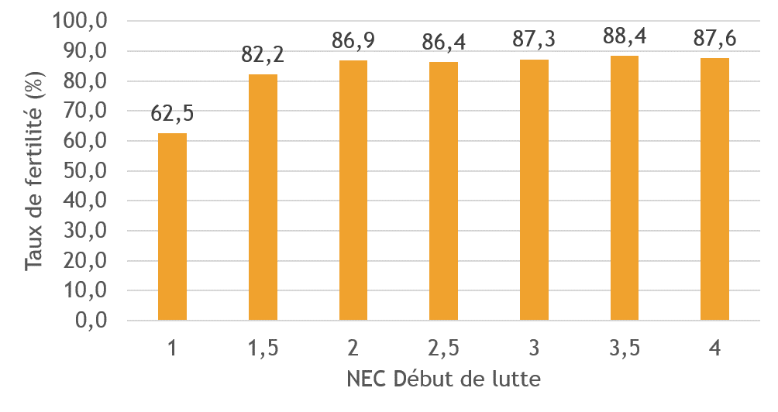
Fertilité : sur deux cycles de lutte, une note de 2 ou plus à la mise en lutte
+ 10 %
de fertilité sur les luttes naturelles d’automne*
*entre des brebis avec une NEC de début de lutte < 2 et des brebis avec une NEC ≥ 2
Source : Institut de l’Elevage/CIIRPO
Notes:
Sur une durée totale de lutte de 40 jours, les brebis très maigres en début de lutte (NEC<2) sont beaucoup moins fertiles que les brebis en meilleur état (NEC≥2). L’écart est alors de 10 % entre les deux catégories de brebis de l’étude.
Contrairement aux attendus, les brebis grasses présentent de bons taux de fertilité (note 4). Cela est peut être dû au fait qu’elles n’étaient pas infertiles et avaient toutes mis bas au cours de la mise en lutte précédente.

Slide 8
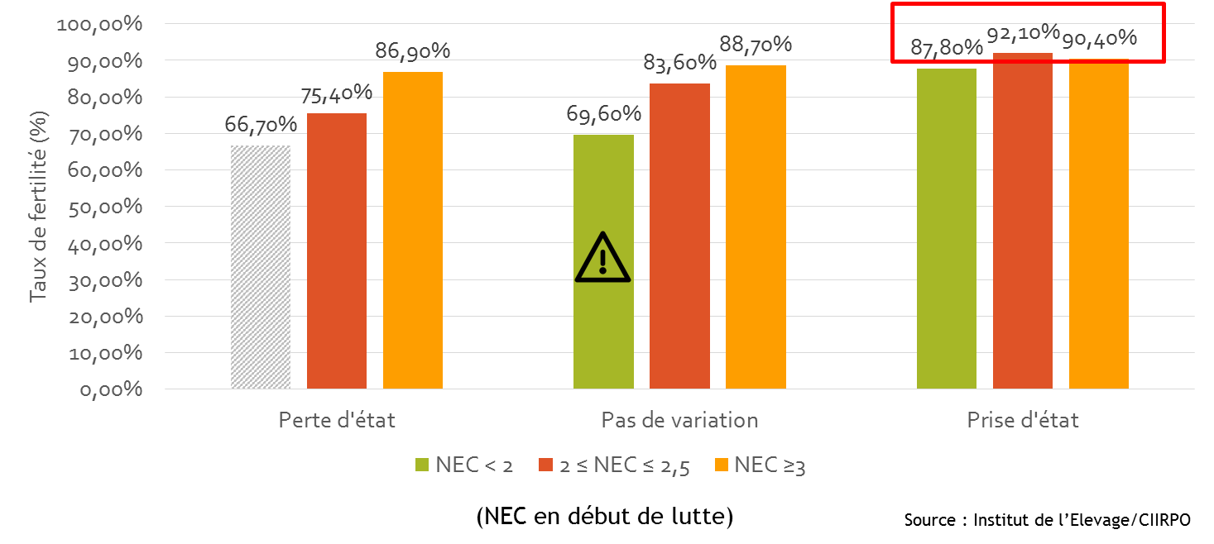
Fertilité : des brebis en reprise d’état au cours de la lutte à l’exception de celles qui sont déjà en bon état
Une fertilité qui reste < 90% pour les brebis avec une NEC < 2
* Cas de luttes de 40 jours (2 cycles)
Notes:
Barre en grisé : il y a moins de 50 individus dans cette catégorie et on ne peut pas en tirer de conclusion
Perte d’état : de -0,5 à -1 point
Prise d’état : de +0,5 à +1,5 point
La dynamique d’état corporel au cours de la lutte est le second critère qui influence le taux de fertilité des brebis en lutte naturelle d’automne. D’une façon générale, des brebis en prise d’état sont plus fertiles que des brebis en perte d’état avec un écart de 7 % sur la durée totale de lutte.
Toutefois, les brebis maigres (NEC <3) sont beaucoup plus sensibles à cette augmentation de poids que les femelles en bon état (NEC≥3).
Pour les brebis très maigres (NEC<2), une prise d’état améliore le taux de fertilité totale de 18 % sans pour autant atteindre celui de brebis en bon état corporel à la mise en lutte.
Pour les brebis en état corporel moyen (2 ≤ NEC <3), une augmentation de la note d’état corporel au cours de la lutte entraine une augmentation de 9 % du nombre de brebis gestantes. L’écart s’établit tout particulièrement au cours du premier cycle de lutte avec 6 % d’écart. Dans cette catégorie, les brebis qui perdent de l’état au cours de la lutte perdent 8 % de fertilité par rapport à celles dont l’état reste stable.
Les brebis en bon état en début de lutte (NEC≥3) accusent une faible baisse du taux de fertilité totale si elles perdent de l’état au cours de la lutte.

Slide 9
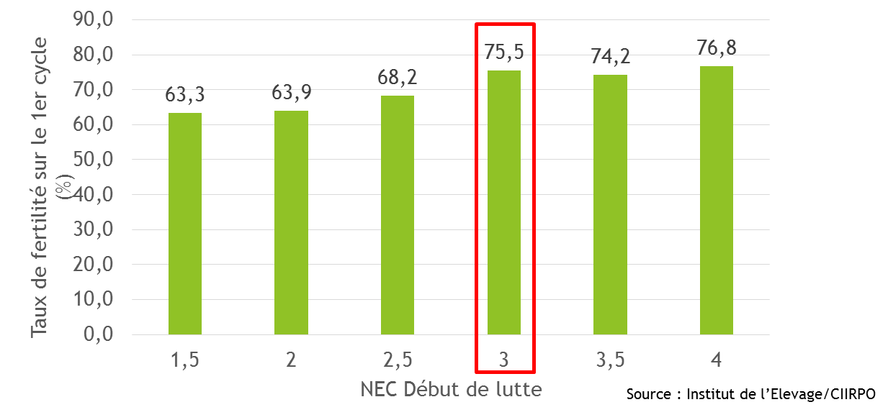
Fertilité : sur le 1er cycle en lutte naturelle, une note de 3 ou plus à la mise en lutte
+ 9,5 % de brebis gestantes sur le 1er cycle de lutte*
Des brebis en bon état à la mise à la reproduction pour grouper les agnelages
* Entre des brebis avec une NEC de début de lutte < 3 et des brebis avec une NEC≥ 3
Notes:
En ce qui concerne les brebis qui mettent bas sur le premier cycle de lutte, la note minimum pour obtenir un maximum de fertilité est supérieure. En effet, 75 % des brebis en bon état corporel en début de lutte (NEC≥3) sont fertiles dès le premier cycle contre 67 % pour les brebis moins en état (2≤NEC<3).

Slide 10
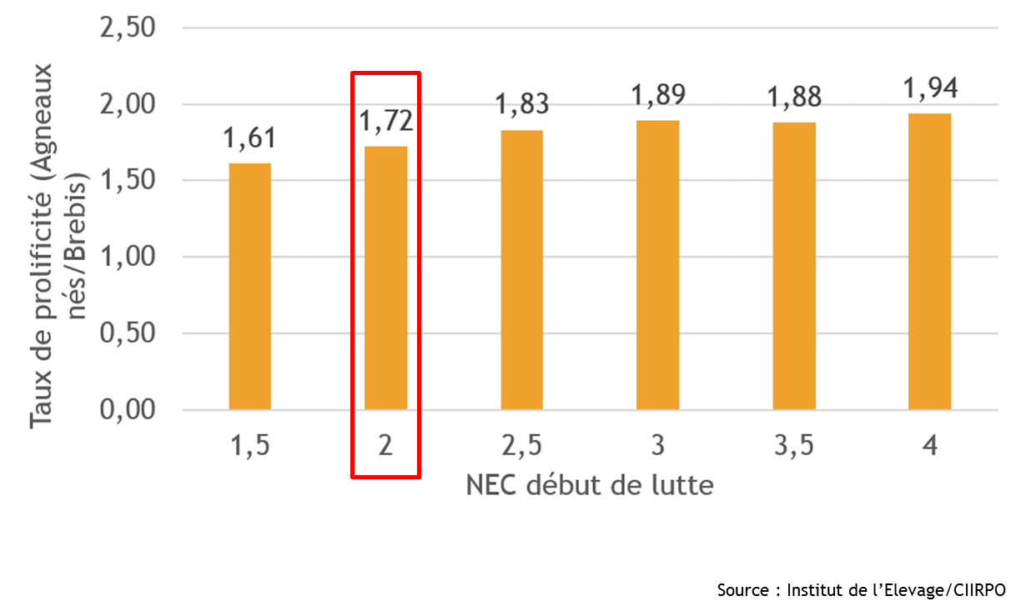
Prolificité : sur deux cycles de lutte, une note de 2 ou plus à la mise en lutte
+ 20 % de prolificité
Notes:
L’état corporel des brebis à la mise en lutte a une influence sur leur taux de prolificité. Ainsi, cette étude, 1,6 agneau naisse en moyenne pour une brebis très maigre (NEC <2) contre 1,7 agneau pour une brebis assez maigre (NEC = 2) et 1,9 agneau pour une brebis en bon état (NEC≥3). Cet écart reste marqué chez les brebis qui sont gestantes dès le premier cycle de lutte. Ces dernières sont d’ailleurs plus prolifiques que les femelles qui ne sont fécondées que sur le second cycle de lutte avec un écart de 10 %. Les brebis jeunes sont aussi sensibles que les adultes sur ce critère.

Slide 11
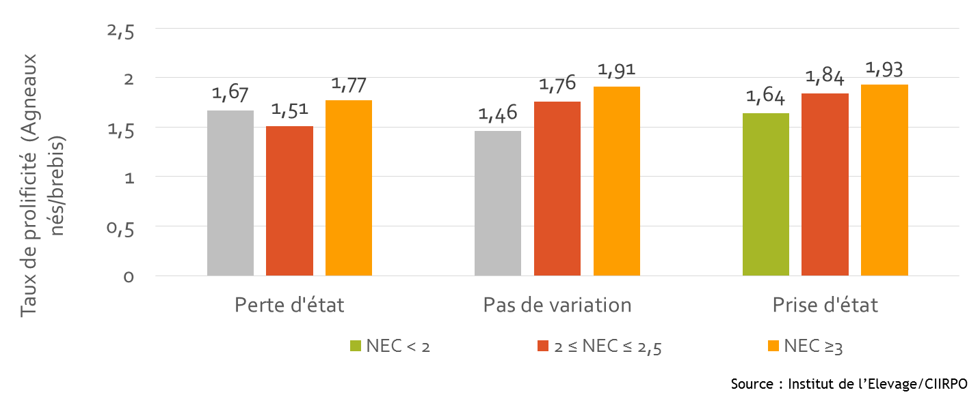
Prolificité : des brebis en reprise d’état au cours de la lutte à l’exception de celles qui sont déjà en bon état
Attention :
les brebis ne doivent pas maigrir pendant la lutte
Notes:
En grisé, les barres avec moins de 50 brebis dans cette catégorie et on ne peut pas en tirer de conclusion.
Le taux de prolificité des brebis en bon état (NEC ≥3) est inchangée si ces dernières maintiennent leur état corporel ou bien l’augmentent au cours de la lutte. Par contre, les femelles qui maigrissent au cours de cette période affichent un nombre d’agneaux nés inférieur de 14 %. Cet effet est tout particulièrement marqué chez les brebis assez maigres en début de lutte (2≤NEC<3). La perte d’état au cours de la lutte est alors associée à une diminution de 25 % du taux de prolificité par rapport aux brebis qui se maintiennent et de 33 % par rapport aux brebis qui prennent de l’état.

Slide 12
Impact de la NEC sur les performances de reproduction
Résultats
En lutte naturelle d’automne
Sur synchronisation des chaleurs au printemps
Notes:
Sur synchronisation des chaleurs + insémination animale au printemps (juin)

Slide 13
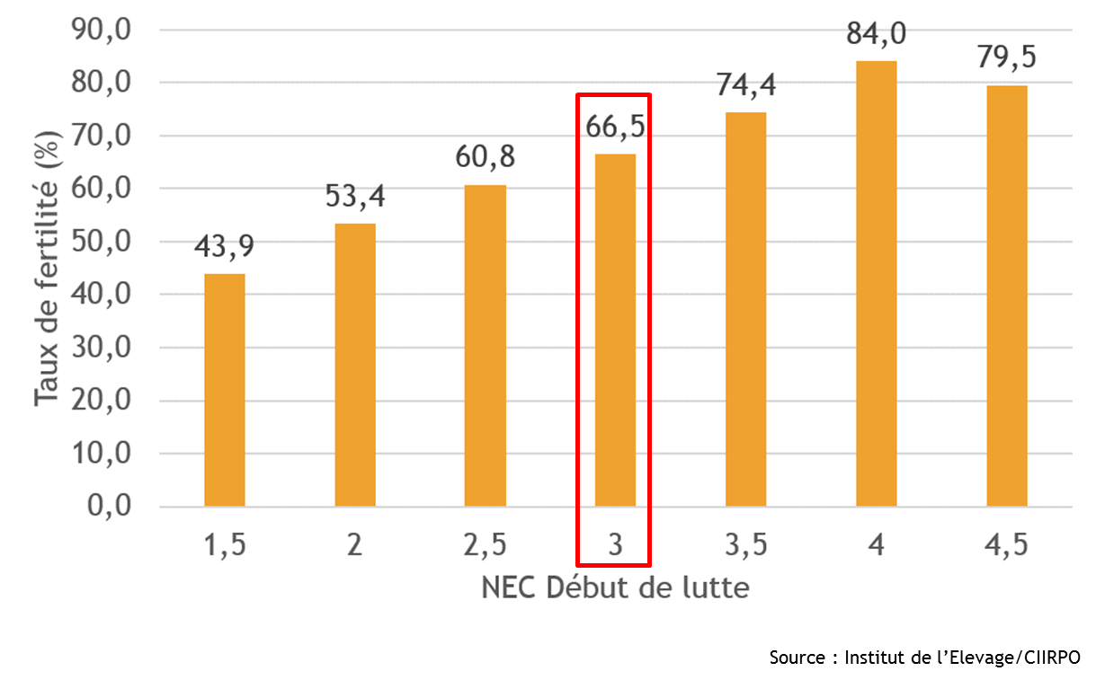
Fertilité : des niveaux de NEC plus élevés sur synchronisation des chaleurs pour assurer de bons taux de fertilité*
*Par rapport aux luttes naturelles
Notes:
Les NEC ont été mesurées à la pose des éponges
D’après les résultats de cette étude, plus les brebis en sont en état, meilleur est le taux de fertilité.
Une note de 3 semble un minimum à la pose d’éponge.
Contrairement aux attendus, les brebis grasses présentent de bons taux de fertilité (note 4). Cela est peut être dû au fait qu’elles n’étaient pas infertiles et avaient toutes mis bas au cours de la mise à la reproduction précédente.

Slide 14
Impact de la NEC sur les performances autour de l’agnelage
Résultats

Slide 15
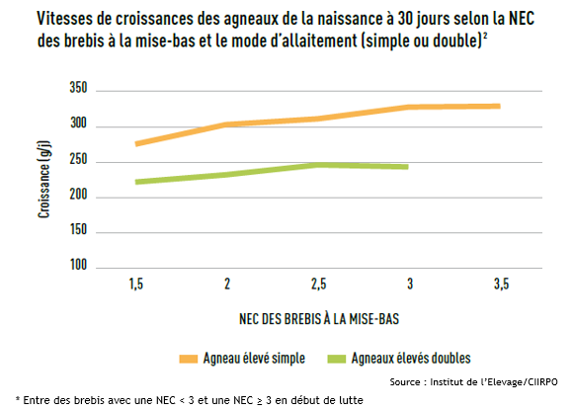
Croissance des agneaux : +30 g par jour par portée
+17 g/j
pour les doubles
+ 30 g/j
pour les simples
avec des brebis en bon état*
Notes:
Quelle que soit la taille de la portée, l’état des brebis à la mise bas a des effets sur sa production laitière. Ainsi, dans cette étude, l’écart de vitesse de croissance au cours du premier mois de lactation entre des brebis en bon état corporel (NEC ≥3) et des brebis plus maigres (NEC<3) s’établit à 30 g par jour pour les agneaux nés et allaités simples et 17 g par jour pour les agneaux nés et allaités doubles, et ce pour des poids de portées équivalentes à la naissance (graphique 1). Les brebis très maigres à l’agnelage (NEC = 1,5) produisent beaucoup moins de lait que les brebis en meilleur état. Même si elles n’allaitent qu’un seul agneau, sa vitesse de croissance au cours du premier mois d’allaitement est pénalisée de plus de 40 g par jour.

Slide 16
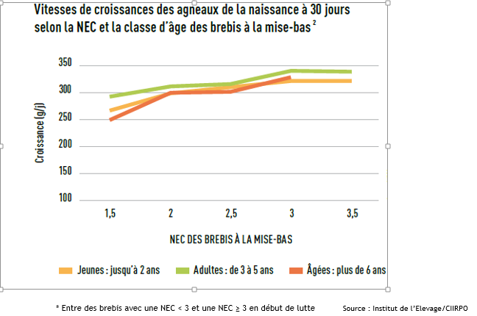
Croissance des agneaux : +30 g par jour par portée
Notes:
Les mêmes écarts de croissance sont constatés quelle que soit la catégorie d’âge des femelles à la mise bas : jeunes (moins de 2 ans), adultes (de 3 à 5 ans) ou plus âgées (plus de 6 ans).

Slide 17
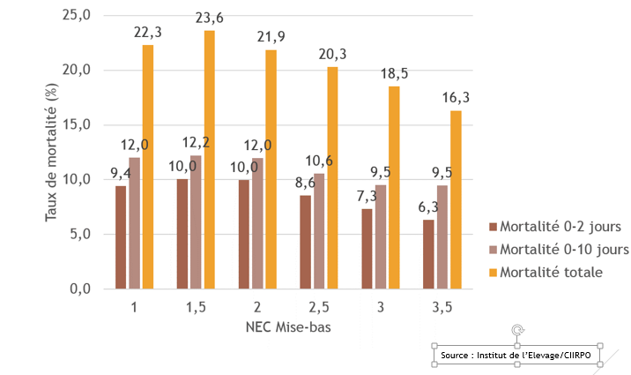
Moins de mortalité chez les agneaux sur les agneaux pour des NEC à la mise-bas de 3 ou plus
Notes:
Quelle que soit la taille de la portée, le taux de mortalité des agneaux reste fortement lié à l’état corporel des brebis à la mise-bas. Ainsi, dans cette étude, les brebis très maigres affichent un taux de mortalité total de leurs agneaux de plus de 22 % contre 16 % pour les brebis en bon état (NEC ≥3). Sur les agneaux nés triples, les effets de l’état corporel des brebis sont encore plus marqués avec une différence de 9 % pour une note d’écart. Le poids de naissance qui reste la première cause de disparition des jeunes agneaux ne peut être incriminé puisque ce dernier reste peu variable dans cette étude.

Slide 18
En résumé : les NEC recommandées pour des races bouchères
NEC à la mise à la reproduction
2 à 2,5 en lutte naturelle avec prise d’état nécessaire
≥ 3 en lutte naturelle (prise d’état facultative)
3,5 à 4 en contre-saison avec synchronisation des chaleurs
Pour grouper les agnelages : NEC de mise à la reproduction ≥ 3
NEC à la mise-bas : 3 à 3,5 selon la taille de portée

Slide 19
La NEC, un outil de pilotage qui peut rapporter gros…

Slide 20
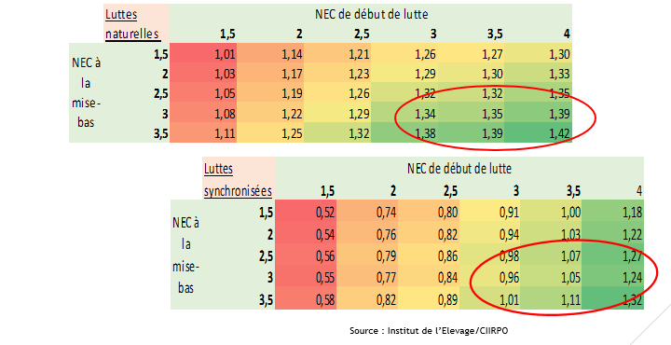
Une productivité numérique augmentée avec des brebis en bon état
Nombre d’agneaux vendus ou conservés / brebis
Notes:
Plus les brebis sont en état en début de lutte et à la mise bas, plus elles produisent ! (cumul des taux de fertilité, de prolificité et de mortalité des agneaux)

Slide 21
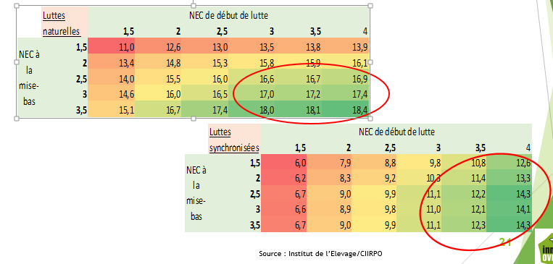
Une productivité pondérale augmentée avec des brebis en bon état
kg d’agneaux (poids vif) / brebis à 30 jours d’âge
Notes:
Plus les brebis sont en état en début de lutte et à la mise bas, plus elles produisent ! (cumul des taux de fertilité, de prolificité et de mortalité des agneaux ainsi que de leurs poids vif à 30 jours)

Slide 22
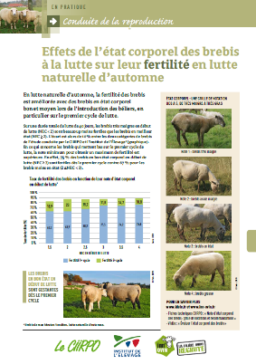
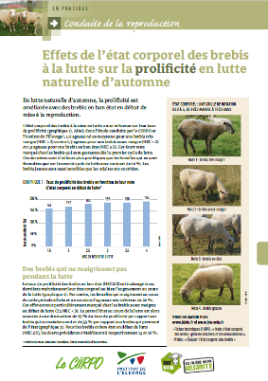
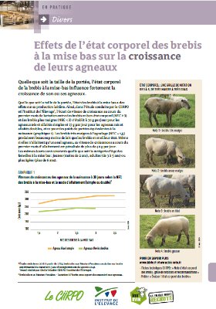
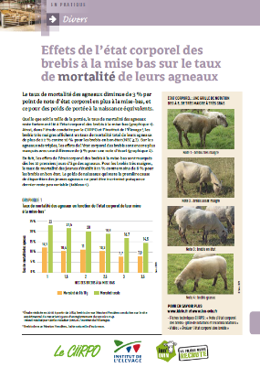
Pour en savoir plus : des fiches techniques sur www.idele.fr et www.inn-ovin.fr.

Slide 23
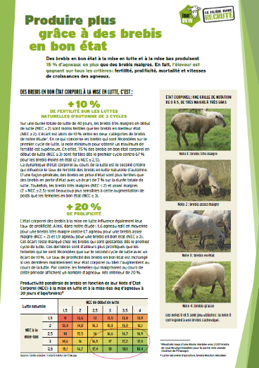
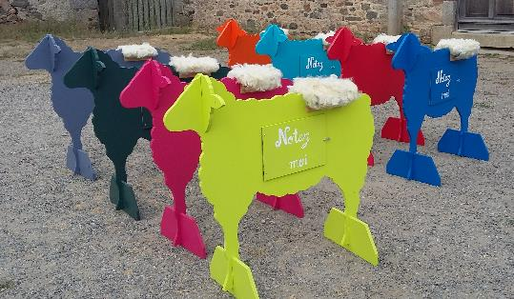
Des visuels pour vos réunions et journées techniques accompagnés d’une fiche technique
Notes:
Des jeux de 4 mannequins illustrant les notes d’état corporel de 1 à 4 sont disponibles auprès de l’animateur régional d’Inn’Ovin. Pour en savoir plus : laurence.sagot@idele.fr

